Slide 1
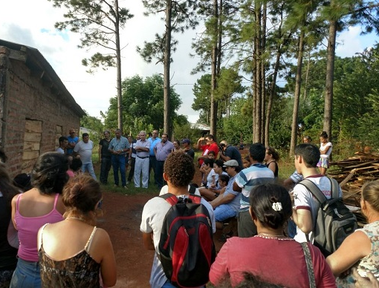
SECRETARIA DE EXTENSION UNIVERSITARIA

Slide 2
OBJETIVOS SEU:
01
02
03
ORDENANZA CS N 002/2021
Entender la extensión
universitaria como parte de un proceso formativo de estudiantes y docentes. Que tiene que ocupar un lugar de jerarquía, que debe ensancharse con la capacitación formal alternativa y con aquellos sectores de la comunidad que precisan adquirir y certificar conocimientos y habilidades.
Que multipliquen sus oportunidades en el mundo del trabajo, formalizar y fortalecer capacidades comunitarias para mejorar sus condiciones de vida.
Desarrollar y Fomentar la extensión universitaria para contribuir a la búsqueda de respuestas de los actuales problemas sociales y así ayudar a su desarrollo sociocultural
Incentivar la producción de calidad y la formación de recursos humanos de excelencia

Slide 3
OBJETIVOS: convocatoria SEU
01
02
03
04
05
Definir una primer normativa que establezca estándares nacionales para presentación de proyectos.
Que los proyectos anteriormente presentados, se reincorporen a la nueva normativa vigente, mediante un plan de adecuación de los mismos
Incorporar una visión especializada, interdisciplinaria y de calidad a través de la formación y participación activa de una Comisión Asesora de Extensión Universitaria (CAEX).
Realizar un seguimiento permanente de proyectos y de evaluación; así como también un ordenamiento en las rendiciones de los mismos.
Establecer un proceso de evaluación por pares disciplinarios externos , acudiendo al banco de evaluadores de docentes de las Universidades Nacionales
06
Establecer requisitos claros, necesarios para poder participar de en un proyecto de extensión.
07
Definir modalidades concretas de presentación de los proyectos

Slide 4
MODALIDADES
Los proyectos de Extensión Universitaria podrán formularse de acuerdo a las siguientes modalidades:
1) Proyecto de Extensión de Interés social (PEIS)
PROYECTOS > CATEGORÍAS
2) Proyecto de Extensión y Docencia
(PED)
3) Proyecto de Extensión de Interés Institucional
(PEII)

Slide 5
Proyectos de extensión de interés social
PEIS
IMPLEMENTACIÓN PROYECTOS DE EXTENSION UNIVERSITARIA
DURACIÓN:
Se orientan al abordaje de problemáticas socio-ambientales y/o socioculturales en forma interdisciplinaria y conjunta con las organizaciones y actores sociales del medio. Se busca como finalidad principal promover la expansión de las capacidades sociales, el mejoramiento de la calidad de vida de los destinatarios y el impacto de sus actividades
CRITERIOS DE EVALUACION :
Pertinencia
Acorde a los objetivos propuestos
Coherente con el diagnostico contextual de la situación
Objetivos y actividades en relación con la problemática/destinatarios/beneficiarios
Temática de interés social
Organizaciones su actores involucradas desde formulación hasta evaluación de impacto.
Calidad
Objetivos: alcance del proyecto – Tema/problema
Transferencia: innovadora de contenidos y en un área definida
Metodología: factibilidad claridad de la propuesta metodológica
Impacto Social
MINIMA: 12 MESES
MAXIMA: 24 MESES
4. Vinculación con el medio
5. Coherencia interna
6. Articulación con la docencia y la investigación
7. Interdisciplina
8. Integración de interclaustros
9. Sostenibilidad

Slide 6
PED
Proyectos de extensión y docencia
IMPLEMENTACIÓN PROYECTOS DE EXTENSION UNIVERSITARIA
DURACIÓN:
CRITERIOS DE EVALUACION :
Requisitos:
Abordar contenidos temáticos propios de la currícula del o los curso/s involucrados
Abordar contenidos propios de la currícula
Adjuntar programa/s analíticos del o los cursos
Plantear la participación de la totalidad de la matricula estudiantil del o los curso/s
Conformidad de instituciones y aval de unidad académica
Pertinencia
Acorde a los objetivos propuestos de Ext. y Docencia
Desarrollar actividades con actores sociales
Los alumnos cuenten con conocimientos teóricos básicos
Se constituya como recurso pedagógico en la planificación del o los cursos
Los obj. y act. estén en relación con las problemáticas y actores identificados.
Proponga act. Factibles
Manifestación de las org. Y participantes su voluntad de participación.
Tienen como objeto integrar las acciones de extensión al proceso de enseñanza y de aprendizaje. Su desarrollo debe posibilitar el aprendizaje de contenidos específicos de los programas curriculares en situación de contexto real e iniciar la formación de los alumnos a partir de las identificación de una situación problema.
Calidad
Objetivos: alcance del proyecto
Tema - problema
Metodología: factibilidad
Vinculación con el medio
Coherencia interna
Resultados esperados
Articulación con la investigación
Sostenibilidad
MINIMA: 06 MESES
MAXIMA: 12 MESES

Slide 7
Proyectos de extensión de interés Institucional
PEII
IMPLEMENTACIÓN PROYECTOS DE EXTENSION UNIVERSITARIA
DURACIÓN:
Tienen como objeto principal formular propuestas de soluciones frente a las diferentes problemáticas sociales percibidas o ante demandas concretas por parte de las organizaciones e instituciones del medio, quienes deberán manifestar un explicito interés y compromiso institucional para llevar a cabo acciones conjuntas.
CRITERIOS DE EVALUACION :
Presentar un conjunto de acciones integrales que generen capacidades en el medio social a fin de garantizar la sustentabilidad en el tiempo del proyecto
Adjuntar un diagnostico contextual situación –problema a abordar
Pertinencia
Acorde a los objetivos propuestos
Coherente con el diagnostico contextual establecido
Objetivos y actividades en relación con la problemática/destinatarios/beneficiarios
Temática de interés institucional
Organizaciones su actores involucradas desde formulación hasta evaluación de impacto.
Calidad
Objetivos: alcance del proyecto
Transferencia
Metodología: factibilidad
Impacto Social
Vinculación con el medio
Coherencia interna
Articulación con la docencia y la investigación
Interdisciplina
MINIMA: 12 MESES
MAXIMA: 24MESES
9. Integración de interclaustros
10. Sostenibilidad

Slide 8
EQUIPO DE PROYECTO:
IMPLEMENTACIÓN PROYECTOS DE EXTENSION UNIVERSITARIA
EL DIRECTOR/A
INTEGRANTES
Los equipos de proyectos de Extensión Universitaria podrán estar integrados por docentes, alumnos, graduados, no docentes, y miembros de la comunidad. Los docentes deberán estar en ejercicio de sus funciones y acreditar un vínculo laboral en relación de dependencia con alguna de las Unidades Académinas de la UNViMe y los alumnos deberán ser alumnos regulares.
Sera el responsable académico y financiero del Proyecto.
Se podrá incorporar especialistas externos a la Universidad en carácter de Consultores.
Un director/a que debe ser docente de la UNViMe con categoría mínima de JTP.
Un codirector/a (en caso que lo hubiere) que debe ser docente de la UNViMe
Uno o mas docentes de la UNViME
Uno o mas alumnos de la UNViMe (de carreras presenciales o a distancia)
Uno o mas graduados de la UNViMe
Uno o mas no docentes
Uno o mas miembros de la Comunidad / Organizaciones sociales.

Slide 9
PRESENTACIÓN DE PROYECTOS DE EXTENSION
EVALUADORES EXTERNOS
IMPLEMENTACIÓN PROYECTOS DE EXTENSION UNIVERSITARIA
Las solicitudes de Proyectos se presentarán por Mesa de Entradas del Rectorado y dirigidas a la Secretaría de Extensión Universitaria
Se deben respetar las pautas y cronogramas aprobados por la CAEX.
La CAEX controlará los aspectos formales de las solicitudes de acuerdo con la presente norma y realizará el análisis, revisión y distribución de las solicitudes a los pares evaluadores externos.
La CAEX propondrá a la Secretaría de Extensión Universitaria de la Universidad el listado de evaluadores externos, seleccionados del Banco de Evaluadores de las Universidades Nacionales.
La evaluación externa estará integrada por un jurado de dos miembros
Al menos uno de ellos será un especialista en la temática abordada, por el proyecto y el otro especialista en extensión
Se convocara a un tercer evaluador en situaciones de disparidad de puntaje notoria entre los disctamenes

Slide 10
EVALUACIÓN DE LOS PROYECTOS DE EXTENSION
APROBACIÓN :
IMPLEMENTACIÓN PROYECTOS DE EXTENSION UNIVERSITARIA
Cada evaluador emitirá un dictamen correspondiente a la evaluación de los siguientes ítems:
Director/a y Codirector/a del Proyecto.
Equipo que conforma el Proyecto.
Presentación del Proyecto a través de la valoración de: objetivos, justificación, relevancia de la temática, metodologías, antecedentes, plan de actividades, propuesta de formación de recursos humanos, recursos disponibles y solicitados.
Valoración Global de la presentación.
El puntaje mínimo para considerar aprobado un proyecto será de seis (6) puntos sobre un total de diez (10) y según los criterios definidos en el Art. N° 6
Admisibilidad
Pertinencia
Calidad de la propuesta

Slide 11
PRESENTACIÓN DE INFORMES
INFORMES DE PROYECTOS DE EXTENSION
IMPLEMENTACIÓN PROYECTOS DE EXTENSION UNIVERSITARIA
EVALUACIONES
Los Directores de Proyecto deberán presentar anualmente los informes de avance del Proyecto
Informe Final Externo
Informe de Avance Interno
Los informes serán presentados según corresponda a los evaluadores externo o a la CAEX.
Informe de Final Se realizara según fecha de cada modalidad y serán efectuadas por dos evaluadores externos seleccionados según el procedimiento acordado por la CAEX y protocolizado mediante Resolución de Consejo Superior.

Slide 12
PRESENTACIÓN DE INFORMES
CONDICIONES NECESARIAS PARA PRESENTARSE EN LA CONVOCATORIA PROYECTOS SEU 2021
IMPLEMENTACIÓN PROYECTOS DE EXTENSION UNIVERSITARIA
EVALUACIONES
Los Directores de Proyecto deberán presentar anualmente los informes de avance del Proyecto
Informe de Avance Externo
Informe de Avance Interno (IAN).
Los informes serán presentados en forma alternada cada año según corresponda.
1 - Cerrar académicamente y técnicamente los proyectos de convocatorias anteriores.
2- Cerrar financieramente y obtener libre deuda de los proyectos de convocatorias anteriores. (Nacionales y de la UNVIME.

Slide 13
DISTRIBUCIÓN y ASIGNACIÓN DE FONDOS
ASIGNACIÓN BÁSICA PARA EXTENSION
FINANCIAMIENTO
Cada año la CAEX propondrá al Consejo Superior, sobre base debidamente fundada, el monto del presupuesto anual de Extensión de la Universidad destinado a subsidiar los Proyectos de Extensión .
Todos los años la CAEX, con aprobación del Consejo Superior, determinará la Asignación Básica de Extensión , que tendrá el carácter de monto equivalente mínimo para subsidiar los proyectos.

Slide 14
FINANCIAMIENTO
ENTREGA DE LOS FONDOS
El subsidio será percibido por el Director/a del Proyecto o, en su defecto, el codirector, si lo hubiera.
Será administrado a través de la Secretaría de Hacienda y Administración la que transferirá montos parciales ajustados a requerimiento presupuestados por el director del Proyecto, según los ítems especificados y aprobados en su plan de trabajo.

Slide 15
Las funciones de la CAEX son>
¿QUÉ ES LA COMISIÓN ASESORA DE EXTENSION UNIVERSITARIA (CAEX)?
Asesorar al Secretario/a de Extensión Universitaria y por su intermedio al Consejo Superior sobre la política de Extensión Universitaria.
Colaborar en la confección de un plan anual de actividades y previsiones de financiamiento en lo que se refiere a las actividades de extensión relacionada a la gestión de proyectos.
Asesorar al secretario/a de extensión en la selección de los jurados externos obtenidos del banco nacional de Evaluadores de Extensión de las UUNN.
Asesorar sobre políticas de articulación con áreas de docencia, investigación y extensión de manera de optimizar recursos Humanos de la Universidad, y en consecuencia potenciar resultados.
Estudiar y gestionar fuentes de financiamiento complementarias de las aportadas por la Universidad con el objeto de crear incentivos presupuestarios para este tipo de actividades por parte de la institución.
Es una comisión integrada por:
El presidente, que será el Secretario/a de Extensión Universitaria de Rectorado.
Un docente titular y un suplente en representación de cada Escuela.
Los directores de Departamento y directores de escuelas son miembros natos del cuerpo.

Slide 16
COMISIÓN ASESORA DE EXTENSION UNIVERSITARIA
Arq. Valeria Lange-Sec. de Extension Universitaria de la UNViMe
Dr Silvia Miró -Directora del Dep de Cs Aplicadas y Tecnología
Lic Elvira Quiroga -Directora del Dep de Cs Básicas
Ing Alberto Ledezma -Director de la Escuela de Ingenieria y Cs Ambientales
Lic Mariana Ceballos – Directora Escuela de Gestión de Empresa y Economia
Lic Roxana Tropich – Directora escuela de Cs Sociales y Educación
Lic Vanesa Cassano – Directora Escuela de Cs de la Salud
Esp. Jackeline Miazzo (UNViMe/UNSL) T - ECS
Lis. Porcel Noelia (UNViMe/UNSL) S- ECS
Ing. Ellen Roveres (UNViMe/UNSL) T -EICA
Lic. Roberto Carrizo (UNViMeUNSL) S -EICA
Mg. Marcelo Vitarelli (UNViMe/UNSL) T - ECSE
Lic. Silvina Echenique (UNViMe) S - ECSE
Lic. Sandra Cadelago (UNViMe)T - EGEE
D.I. Silvana Arias (UNViMe) S - EGEE

Slide 17
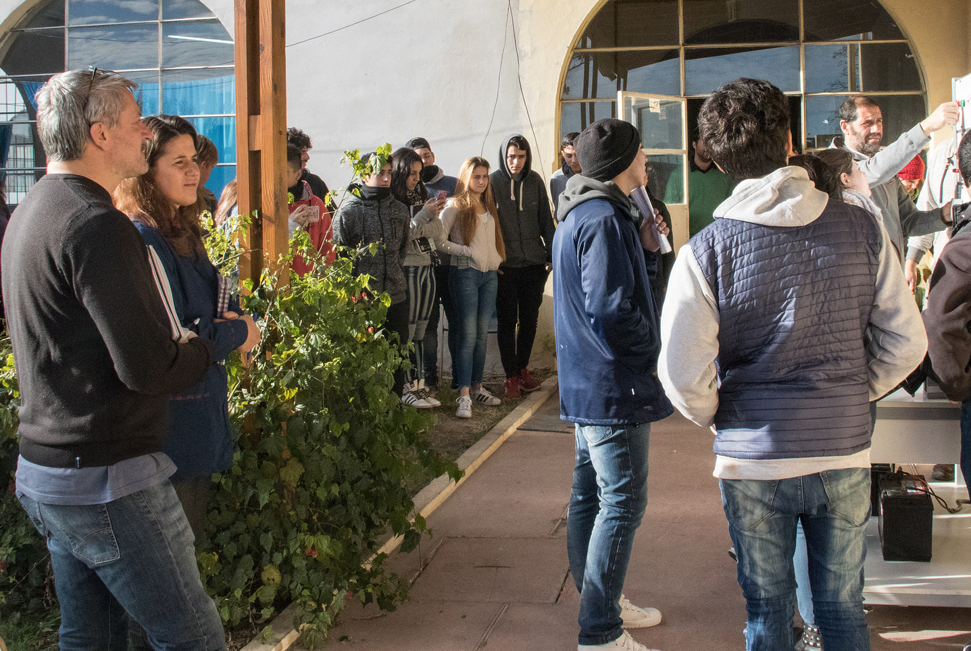
MUCHAS GRACIAS
MUCHAS GRACIAS
Consultas:
extension@unvime.edu.ar
www.unvime.edu.ar
unvime_insta
La UNViMe

